Slide 1
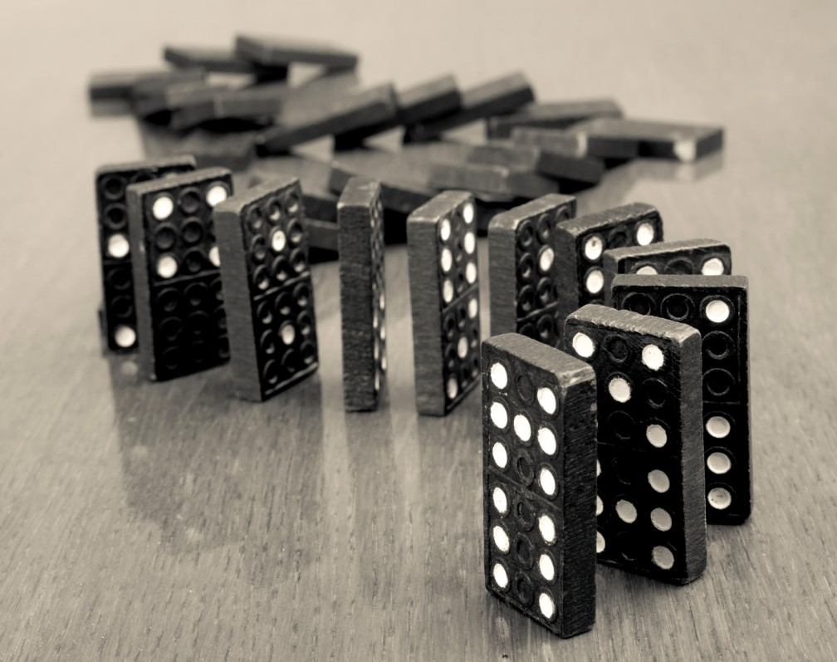
Programmeren in C#
Project management

Slide 2
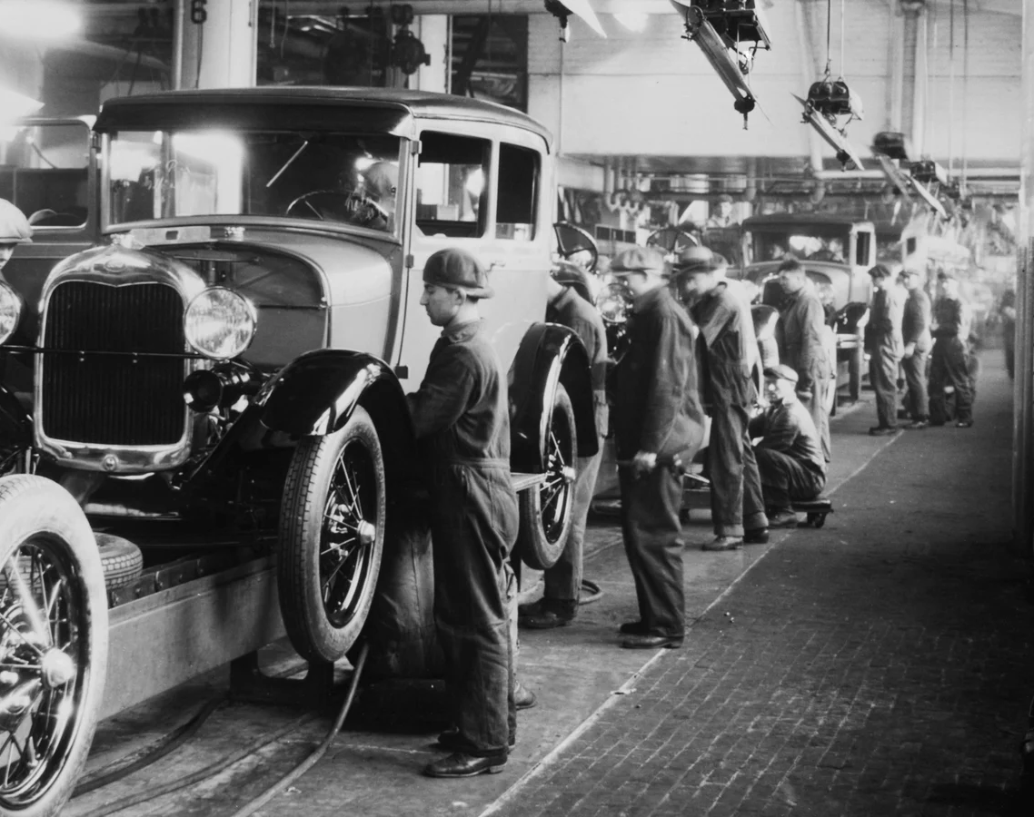
Projectmanagement Inleiding

Slide 3
Traditionele project management methoden
Wanneer men begon met software ontwikkeling gebruikte men dezelfde methoden als in een industrieel proces om de ontwikkeling tot een goed einde te brengen.
Een van de meest gekende methoden is de Waterfall-methode:
Verloop:
Initiatie
Planning
Uitvoering
Testing
Onderhoud

Slide 4
Traditionele project management methoden
De stappen die gevolgd worden binnen de Waterfall-methode:
Initiatie:
Vergaren van de vereisten waaraan het product (programma) moet voldoen en de volledige werking beschrijven.
Planning:
Daarna wordt door de systeem architecten het programma technisch volledig beschreven, maken de UI specialisten het ontwerp hoe de user interface er moet uitzien.
Men gaat hier ook een inschatting maken hoelang de ontwikkeling in beslag gaat nemen en documenten opstellen die de planning beschrijven.
Uitvoering:
Programmeurs en specialisten voeren uit wat er in de planning staat beschreven.
Testen:
Wanneer het volledige product klaar is, wordt dit getest en uitgerold voor gebruik.
Onderhoud en ondersteuning:
Oplossen van problemen en maken van updates.

Slide 5
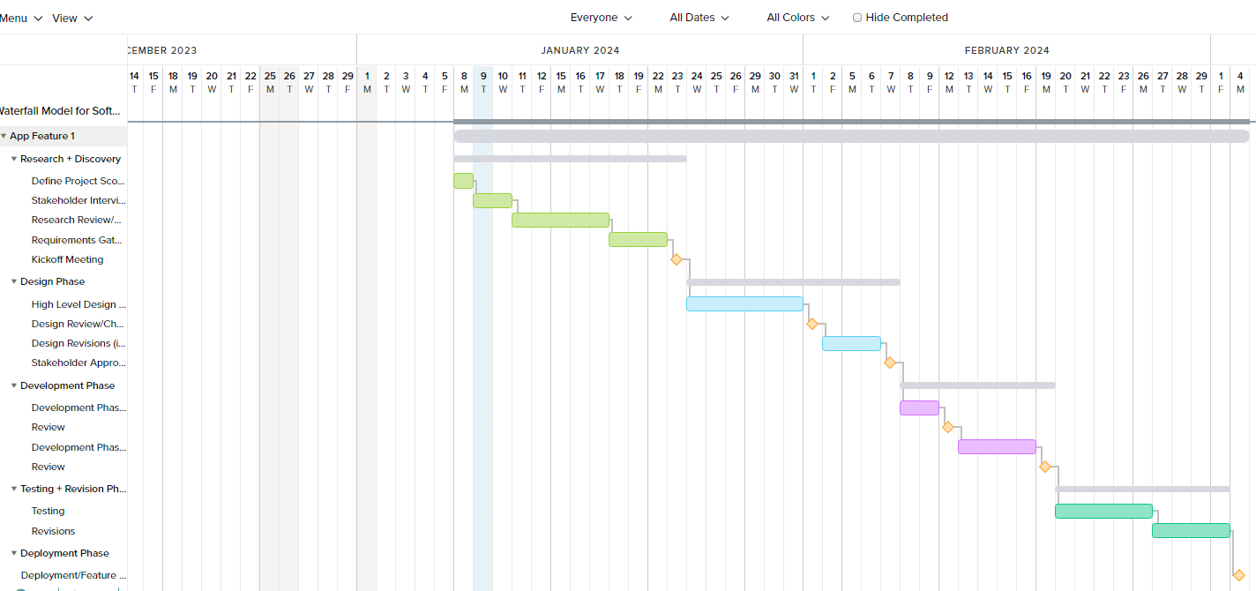
Traditionele projectmanagement methoden
Op voorhand wordt heel het project dus gepland en ingeschat.
Aan de hand van die inschatting wordt dan een roadmap gemaakt waarin staat wie en wanneer bepaalde taken gaat opnemen en wanneer die verwacht worden om klaar te zijn.

Slide 6
Traditionele project management methoden
Het gebruik van de Waterfall-methode biedt enkele grote voordelen:
Duidelijkheid en Structuur:
De Waterfall-methode biedt een duidelijke structuur en planning voor het gehele project.
Goede documentatie:
Elk aspect van het project wordt gedocumenteerd wat nuttig is voor toekomstige referenties.
De Waterfall-methode biedt dus een duidelijke structuur en een goed overzicht over het project dat moet ondernomen worden. Of dit nu gaat om software ontwikkeling of hardware ontwikkeling.
Het is duidelijk en biedt een volledige overzicht van het werk dat verricht moet worden.
Het maakt het makkelijk om budgetten en resources te plannen.

Slide 7
Traditionele project management methoden
Maar net omdat we een volledige inschatting maken van het project, is de kans zeer groot dat deze inschattingen deels verkeerd kunnen zijn. Dit brengt dan de rest van de inschattingen in gedrang en kan er voor zogen dat heel het project zeer grote vertraging oploopt.
Ook is er een grote kans bij complexe projecten dat we op onvoorziene problemen stoten of dat er fouten gemaakt worden in de upfront architectuur. In dit geval moet alles terug herbekeken worden en een volledig nieuwe planning opgesteld worden.
Een van de zwakste punten, zeker bij complexe ontwikkelingen, is het gebrek aan constante evaluatie en opmerkingen van de gebruikers.
Bij het vergaren van de vereisten van het product worden belangrijke dingen soms vergeten, verkeerd uitgelegd of blijkt het initiële idee toch in de praktijk niet echt te werken.
Pas nadat heel het product af is, wordt dit opgemerkt door de eigenlijke gebruikers. Dit is natuurlijk veel te laat om dit fundamenteel nog te veranderen, het product is natuurlijk reeds ontwikkeld.

Slide 8
Traditionele project management methoden
De Waterfall-methode is dus vooral zeer handig:
Voor producten met zeer duidelijk afgelijnde vereisten waar geen (of zeer weinig) verandering in verwacht wordt.
Als de ontwikkelprocessen zeer duidelijk en gekend zijn, zodat deze ook goed kunnen ingeschat worden.
We gebruiken een Waterfall (of aanverwante) methode best niet wanneer:
Het om een complex product gaat waarvan de vereisten niet vooraf zeer duidelijk gekend zijn en volledig afgelijnd zijn.
Wanneer de ontwikkelprocessen nog proefondervindelijk moeten getoetst worden naar haalbaarheid en toepasbaarheid.
Bij grote projecten waar de klant graag inspraak heeft over het verder verloop en progressief het product reeds kan gebruiken.

Slide 9
Labo 1
Werk in groep een projectplan uit voor de ontwikkeling van een koffieautomaat:
De klant kan kiezen of hij contactloos met de kaart betaalt of met munten
Per keuze moet een bedrag ingegeven worden.
Als de gebruiker met munten betaalt, moet het apparaat wisselgeld teruggeven
De juiste verhouding koffie/thee/soep poeder moet toegevoegd worden aan verwarmd water
De watertemperatuur moet tussen 70° – 90° C zijn
Indien er geen beker werd geplaats, moet een beker gedropt worden.
Verzamel vragen voor de klant en je hebt 1 moment om die allemaal te stellen
Werk de high level backlog uit en bepaal een tijdsinschatting.
Ga na wat de mate van succes is om tijdig het gewenste product af te leveren
Motiveer
Bepaal de eventuele risico’s

Slide 10
Labo 2
Werk in groep een projectplan uit voor de ontwikkeling van een ‘Party App’:
De doelgroep is alle leeftijden
Het doel van de app is om vrienden en / of kennissen uit te nodigen, afhankelijk het type party.
Om de party zo goed mogelijk te organiseren kunnen we bij elke persoon voorkeuren en aantekeningen maken waar we bij de organisatie gebruik kunnen van maken bij de organisatie.
De app doet voorstellen voor de organisatie zelf.
We willen de app zowel betalend als free maken, dus aangepaste reclame voor het type party en doelgroep zijn een sterke troef om sponsors aan te trekken
Verzamel vragen voor de klant en je hebt 1 moment om die allemaal te stellen
Werk de high level backlog uit en bepaal een tijdsinschatting.
Ga na wat de mate van succes is om tijdig het gewenste product af te leveren
Motiveer
Bepaal de eventuele risico’s

Slide 11

Agile

Slide 12
Agility, een nieuwe manier van werken
In de jaren 90 was er een toenemende frustratie over de traditionele manier van ontwikkelen (bijvoorbeeld door de Waterfall-methode)
Traditionele methoden waren log, zorgden voor veel papierwerk en documentatie en zorgden er ook vaak voor dat de ontwikkeling gemicromanaged werd.
Daardoor kwam voornamelijk de flexibiliteit die nodig was om de veranderende klantbehoeften op te vangen in het gedrang.
Als gevolg mislukten ook zeer veel projecten omdat ze ofwel te laat werden opgeleverd, ze niet voldeden aan de verwachtingen van de gebruikers of ze het budget (ver) overschreden.
Ook in de industrie kreeg de ‘Lean management’ methode, ontwikkeld door Toyota, hoe langer meer bijval.
Daarom ontstonden verschillende andere methodes van werken die trachtten om deze pijnpunten te verhelpen:
Scrum
Extreme programming
Crystal…

Slide 13
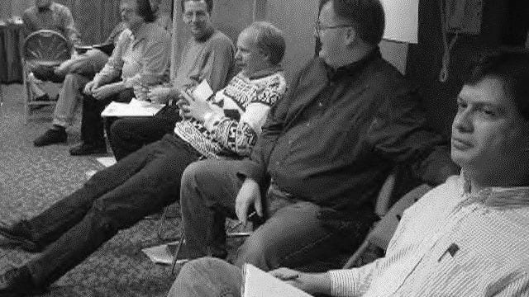
Agile Manifesto
In 2001 kwamen verschillende belangrijke pioniers in Utah samen om een informele meeting te houden over de evolutie van adaptieve softwareontwikkeling.
Het gevolg van deze samenkomst was het ‘Agile Manifesto’.
Het Agile Manifesto bevat vier kernwaarden en twaalf principes die de basis vormen voor een Agile manier van werken.
De kernwaarden benadrukken individuen en interacties, werkende software en samenwerken met de klant door te reageren op veranderingen.
Deze kernwaarden zijn belangrijker dan het strikt naleven van processen of het gebruik van tools.
De 12 principes zijn richtlijnen voor het toepassen van deze kernwaarden.

Slide 14
Agile: de 4 kernwaarden
Individuen en interacties boven processen en tools:
De nadruk ligt op de menselijke kant van softwareontwikkeling en effectieve communicatie binnen het ontwikkelingsteam.
Werkende software boven uitgebreide documentatie:
Het primaire doel is om een werkend product te leveren die voldoet aan de behoeften van de klant, boven het uitgebreid documenteren van elk aspect van het project.
Samenwerking met de klant boven contractonderhandelingen:
Het belangrijkste is de continue samenwerking met de klant om de software aan te passen aan veranderende behoeften en verwachtingen.
Reageren op verandering boven het volgen van een plan:
Het vermogen om snel te reageren op veranderingen heeft de voorkeur boven strikte naleving van een vooraf bepaald plan.

Slide 15
Agile: De 12 principes
Onze 1e prioriteit is om de klant tevreden te stellen door vroegtijdig en voortdurend waardevolle software te leveren.
Door vroeg en regelmatig op te leveren, kan het team snel reageren op veranderende klantbehoeften.
Verwelkom veranderingen, zelfs laat in de ontwikkeling. Agile processen benutten verandering in het voordeel van de klant.
Het doel is om flexibel te zijn en aan te passen aan nieuwe inzichten en eisen van de klant, zelfs als deze laat in het ontwikkelingsproces optreden.
Lever werkende software op, liefst zo snel mogelijk, met een frequentie van een paar weken tot een paar maanden, met de voorkeur voor de kortere tijdschaal.
Korte ontwikkelingscycli stellen het team in staat om snel feedback te ontvangen om het product voortdurend te verbeteren.
Samenwerking met de klant gedurende het hele project, zowel aan de kant van de leverancier als aan de kant van de klant.
Door communicatie wordt het begrip van klantbehoeften verdiept wat resulteert in een beter product.
Bouw projecten rond gemotiveerde individuen. Geef hen de omgeving en ondersteuning die ze nodig hebben en vertrouw erop dat ze de klus klaren.
Het vertrouwen in individuen, ondersteund door een stimulerende omgeving, draagt bij aan het succes van het project.
De meest efficiënte en effectieve manier van informatieoverdracht is persoonlijke communicatie.
Face-to-face interacties worden als effectiever beschouwd dan geschreven documentatie.

Slide 16
Agile: De 12 principes
Werkende software is de belangrijkste maatstaf voor voortgang.
Werkende software is de primaire indicator voor voortgang en legt de nadruk op tastbare resultaten en klantwaarde boven documentatie of planningsmetrieken.
Agile processen bevorderen duurzaam tempo op de lange termijn. Opdrachtgevers, ontwikkelaars en gebruikers moeten een constant tempo kunnen handhaven voor onbepaalde tijd.
Een stabiel tempo bevordert productiviteit en tevredenheid bij teamleden en stakeholders.
Voortdurende aandacht voor technische uitmuntendheid en goed ontwerp versterkt de wendbaarheid.
Een solide technische basis vergemakkelijkt aanpassingen en verbeteringen op de lange termijn.
Eenvoud, de kunst van het maximaliseren van het werk dat niet wordt gedaan, is essentieel.
Door onnodige taken te vermijden wordt de focus gelegd op het essentiële, waardoor efficiëntie wordt bevorderd.
Zelforganiserende teams stimuleren de beste architectuur, vereisten en ontwerpen die voortkomen uit gezamenlijke inspanningen.
Het moedigt teams aan om zelforganiserend te zijn en samen te werken om de beste oplossingen te ontwikkelen.
Op regelmatige tijdstippen reflecteren het team en de individuen binnen het team over de effectiviteit van hun werk en passen dan hun gedrag en werkwijzen aan om effectiever te worden.
Teams worden aangemoedigd om periodiek hun prestaties te evalueren en verbeteringen door te voeren, wat bijdraagt aan continue groei en optimalisatie.

Slide 17
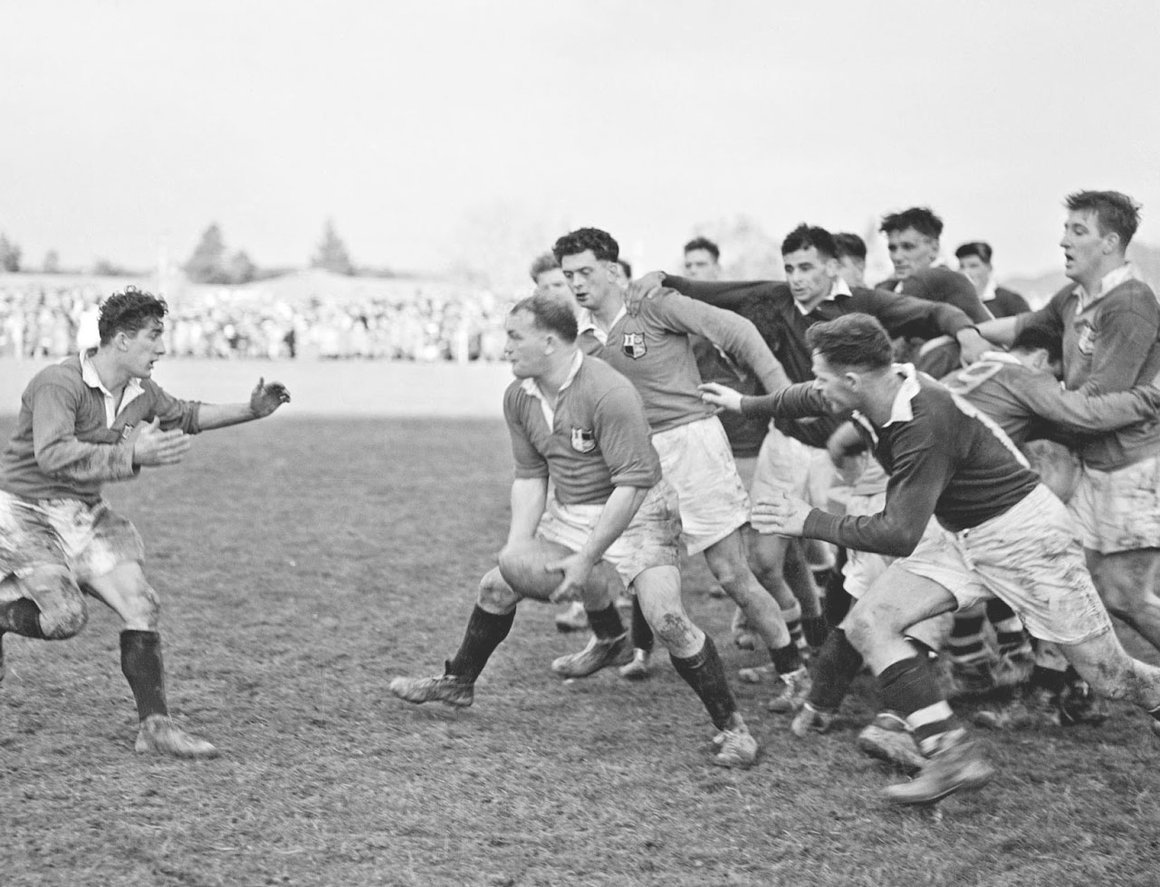
Scrum framework

Slide 18
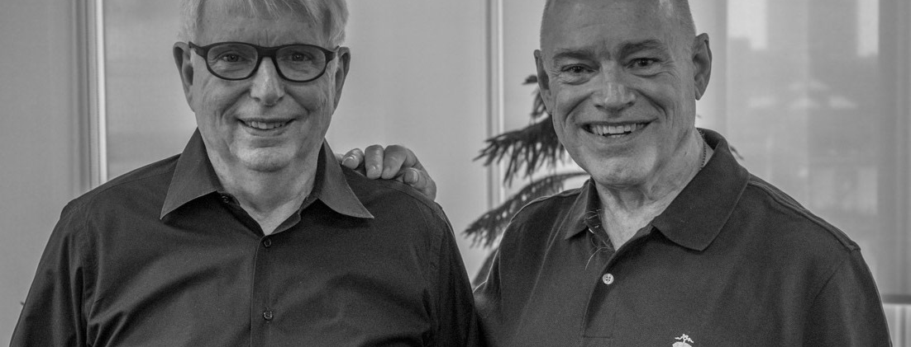
Oorsprong van Scrum
Ontwikkeld door Jeff Sutherland en Ken Schwaber in de jaren 90 van vorige eeuw.
De eerste versie brachten ze samen uit in 1995
In 2010 werd de eerste Scrum Guide voorgesteld
Ze richten samen de Agile Alliance op.
Ken Schwaber richtte daarna scrum.org op, na een meningsverschil met de bestuurders van de Agile Alliance.

Slide 19
Wat is scrum?
Scrum is een framework, geen proces!
Wat zijn de verschillen?
Bij een proces:
Volg je punt per punt de stappen die uitgevoerd moeten worden.
Is elk project hetzelfde.
Bij een Framework:
Hebben we een beschrijving welke sleuteltaken en routines we moeten volgen.
Behouden we de vrijheid om processen en werking aan te passen aan de huidige situatie binnen die sleuteltaken en routines .
Hierdoor kunnen we het scrum proces aanpassen aan onze organisatie, aan het huidige project en het scrum team.

Slide 20
De Scrum Guide
Het Scrum framework staat volledig beschreven in de scrum guide.
De originele scrum guide werd gepubliceerd in 2010.
In 2020 werd de scrum guide herzien door de beide ontwerpers (Jeff Sutherland en Ken Schwaber).
Enkele belangrijke wijzigingen werden gemaakt in de herziene guide, oa:
Er wordt een productdoel geformuleerd.
Sprint backlog is niet langer een artifact.
De duur van een sprint is niet langer vastgesteld maar wordt door het team bepaald.
Meer focus op samenwerking tussen product owner, team en de organisatie
De guide is gratis te downloaden op https://scrumguides.org/index.html

Slide 21
Scrum: Empirisme
Het Scrum framework is fundamenteel gebaseerd op het empirisme.
Empirisme is een wetenschappelijke benadering van management en besluitvorming.
Het stelt dat kennis wordt verkregen door middel van ervaring en observatie.
Beslissingen worden genomen op basis van feitelijke resultaten en feedback.

Slide 22
Scrum: Empirisme
De 3 pijlers van Empirisme:
Transparantie (Transparency):
Alle relevante aspecten van het proces moeten zichtbaar zijn voor de betrokkenen (stakeholders).
Dit omvat de status van het werk, mogelijke obstakels en de voortgang van het team.
Inspectie (Inspect):
Het Scrum-team en belanghebbenden moeten regelmatig en nauwlettend inspecteren wat er is gedaan. Dit omvat zowel het product als het proces.
Inspectie helpt bij het identificeren van afwijkingen van plannen en verwachtingen.
Aanpassing (Adapt):
Gebaseerd op de resultaten van inspectie, moeten er aanpassingen worden gemaakt om de gewenste resultaten te bereiken.
Dit kan betrekking hebben op zowel het product als het proces.
We moeten wel oppassen dat het proces niet het hoofddoel is maar het leveren van een waardevol product.
Aanpassing is een cruciale stap om continu te verbeteren!

Slide 23
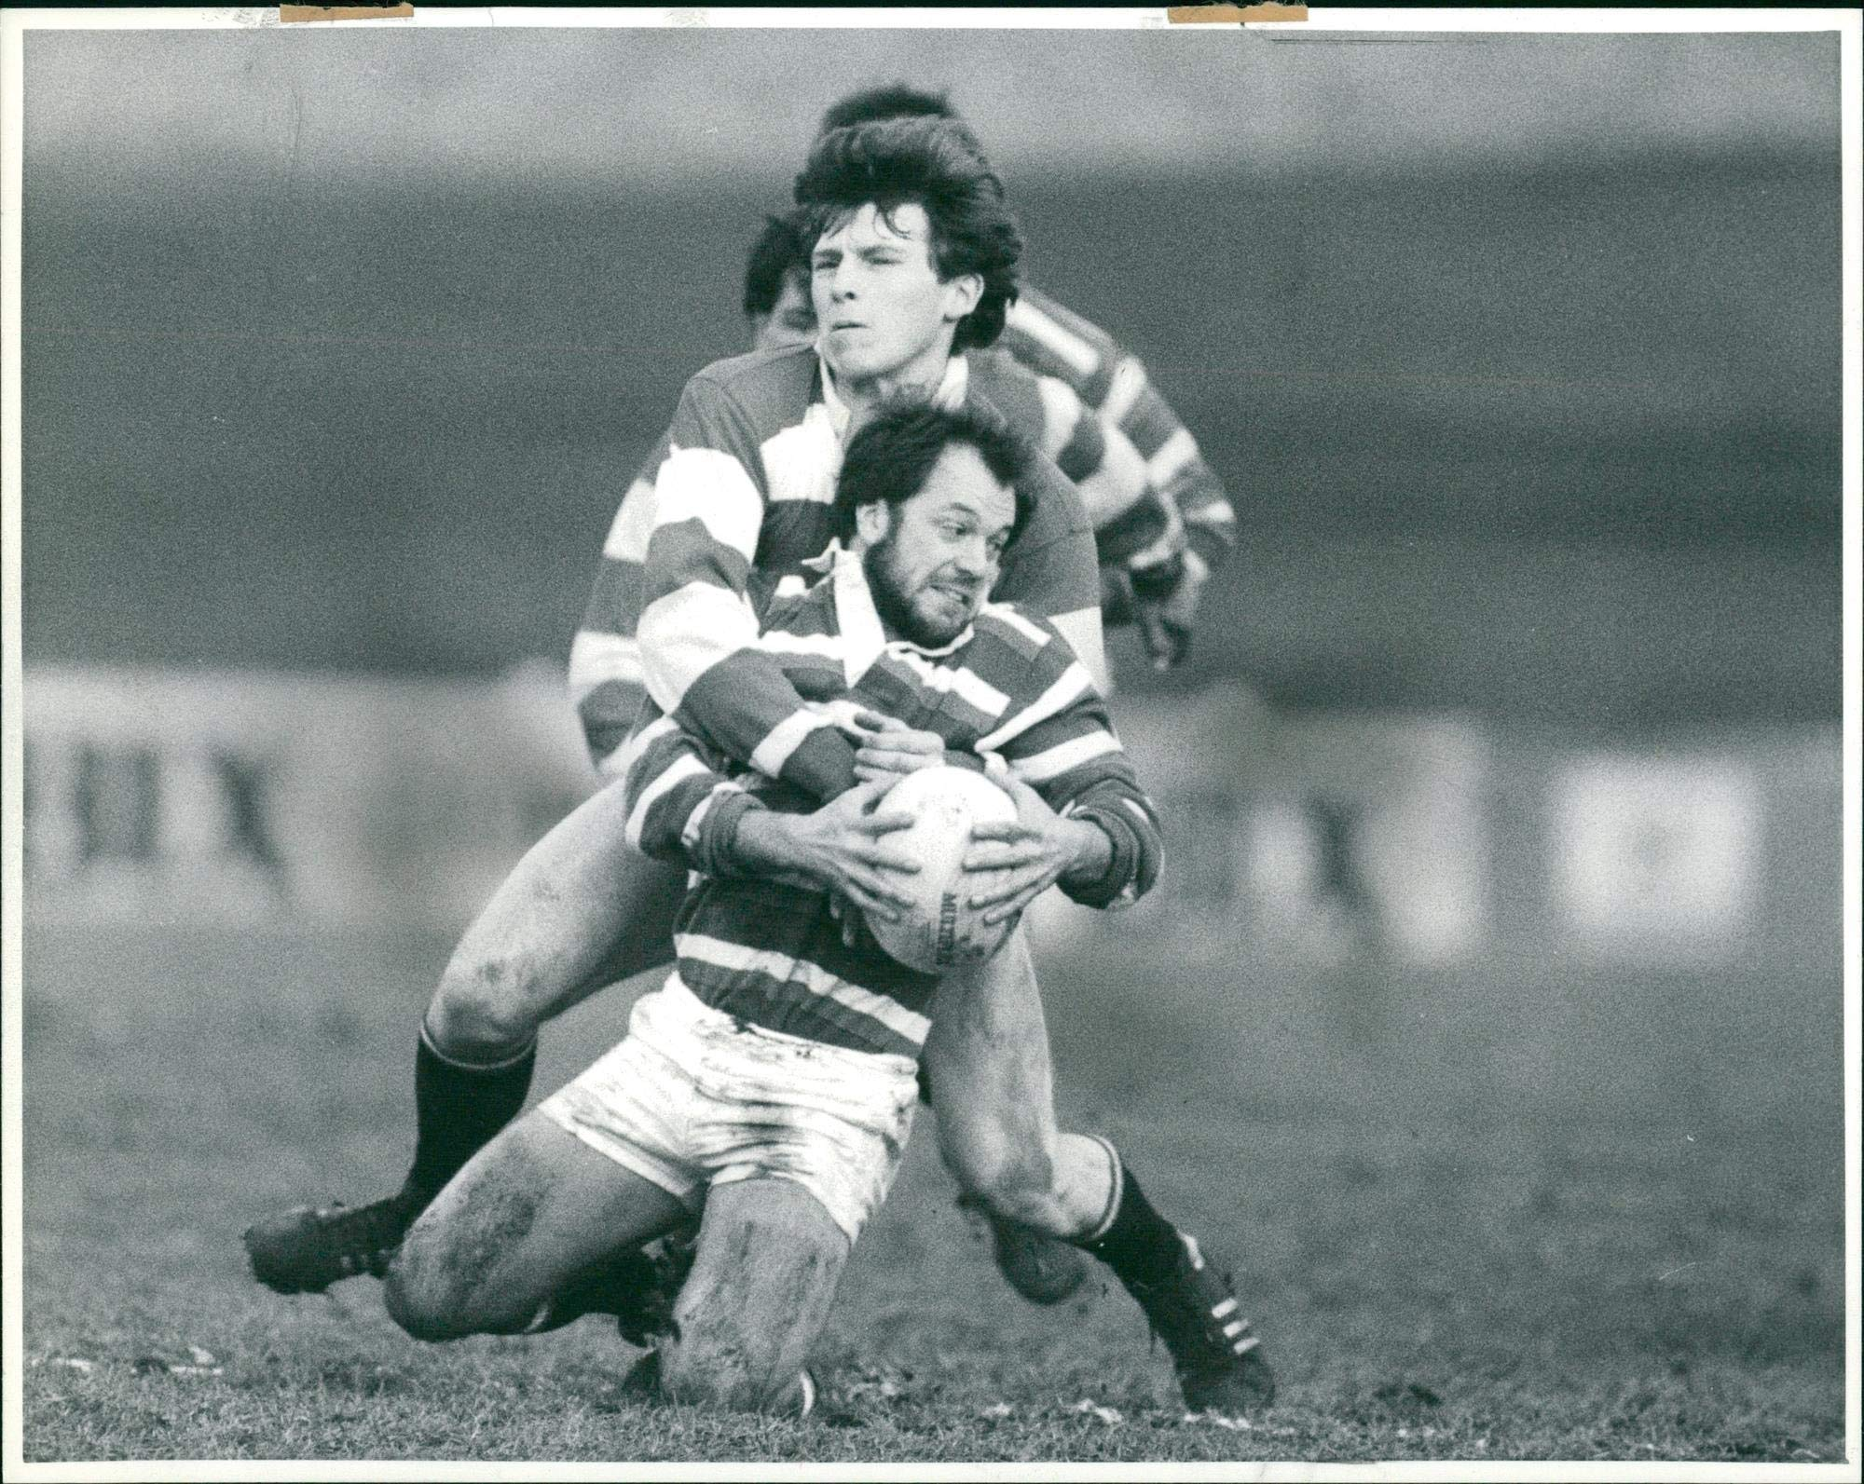
De scrum werking in een notendop

Slide 24


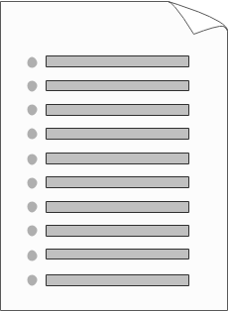

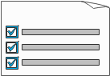
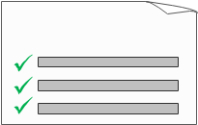
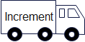
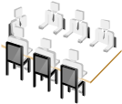
Scrum in een notendop
Product owner
Beheert de backlog en begrijpt het product dankzij een goede interactie met de stakeholders
Daily Scrum
Developers
(+ ev. Product owner & scrum master)
Product Backlog
Planning meeting
PBI forecast en bespreking
Planning van werk
Formuleren van een sprint goal (doelstelling van de sprint)
Sprint:
Max 1 maand
Def. of done
Scrum team
Sprint Backlog
Sprint goal
Sprint review
Sprint Retrospective
Scrum team
Scrum team +Stakeholders

Slide 25
Scrum in een notendop
Product Backlog:
Alles begint bij een duidelijk overzicht van de reeds gekende vereisten van het product, deze wordt vergaard in de ‘Product Backlog’.
De Product Owner is verantwoordelijk voor deze product Backlog, welke een dynamische lijst van taken, functies en wijzigingen is die nodig zijn voor het product.
Daarom tracht de Product Owner zich te verdiepen in de gedetailleerde werking en vereisten van het product om zo een maximaal waardevol product af te leveren. Hij doet dit natuurlijk met een intense interactie met alle belanghebbenden, de stakeholders.

Slide 26
Scrum in een notendop
Sprint planning:
Voor we aan een sprint beginnen moeten we natuurlijk weten wat we tijdens deze sprint willen en kunnen opleveren.
Hiervoor komt het Scrum Team (Developers + Scrum Master + Product Owner) samen om de volgende sprint te plannen.
In het begin van de planning meeting verduidelijkt de Product Owner hoe de toekomstige sprint voor een waardevolle toevoeging aan het product kan zorgen.
De Product Owner bespreekt samen met het team welke items van de Product Backlog kunnen opgeleverd worden in de volgende sprint. Deze items worden bijgevoegd aan de Sprint Backlog.
De Product Owner stelt in samenspraak met het team een sprint goal (de doelstelling voor deze sprint) op. Deze doelstellingen beschrijven waaraan de sprint minimaal moet aan voldoen om de sprint geslaagd te noemen.
De Developers beschrijven de taken ook in detail voor de volgende dagen of voor de hele sprint. De taken worden niet op voorhand toegekend aan specifieke personen.

Slide 27
Scrum in een notendop
De sprint:
Tijdens de sprint werken de Developers aan de taken die nodig zijn om de items op de Sprint Backlog op te leveren.
Een item wordt beschouwd als klaar en leverbaar als alle voorwaarden zijn voldaan die beschreven zijn in het document ‘Definition of done’.
Een sprint duurt gemiddeld 2 tot maximaal 4 weken. Het is aan het team om de duurtijd van de sprints te bepalen.
Daily scrum:
Tijdens de Daily Scrum bekijken de Developers dagelijks hoe de sprint verloopt. Dit maakt het mogelijk om de sprint snel te kunnen bijsturen en problemen aan te pakken.
De daily scrum wordt bijgewoond door alle developers maar zowel de Scrum Master als de Product Owner kunnen gevraagd worden om de meeting bij te wonen.

Slide 28
Scrum in een notendop
Increment
Dit is het opgeleverde werk op het einde van een sprint dat voldoet aan alle kwaliteitseisen die beschreven staan in ‘The definition of done’.
Sprint Review
De sprint review is een meeting die gehouden wordt aan het einde van elke sprint en wordt bijgewoond door het volledige Scrum Team. De betrokken stakeholders kunnen uitgenodigd worden door de Product Owner.
In de meeting wordt de Increment voorgesteld aan de Product Owner en de stakeholders. Het doel is het vergaren van feedback over het resultaat en bepaalt het verdere verloop van de product ontwikkeling. Deze feedback wordt door de Product Owner verwerkt en eventueel toegevoegd aan de Product Backlog.
Samen wordt ook het verdere verloop van de productontwikkeling besproken, eventuele globale tijd inschattingen, budgetwijzigingen, enz… worden besproken tijdens deze meeting.
Tijdens deze meeting kunnen eventuele markt releases besproken worden, maar dit is de eindverantwoordelijkheid van de Product Owner

Slide 29
Scrum in een notendop
Sprint Retrospective:
Het Scrum team houdt de retrospective aan het einde van de sprint cyclus, onmiddellijk na de sprint review.
Hier wordt het verloop van de afgelopen sprint geëvalueerd en zowel de positieve als negatieve zaken komen aan bod.
Het team bespreekt acties die genomen kunnen worden om toekomstige sprints te verbeteren.
Ook wijzigingen aan ‘The Definition of Done’ worden hier besproken en eventuele wijzigingen worden voorgesteld. Eveneens is het mogelijk om de toekomstige duurtijd van een sprint aan te passen aan de huidige realiteit.
Aan het einde van de sprint Retrospective begint de nieuwe sprint!

Slide 30
Scrum in een notendop
In scrum kunnen we verschillende gebeurtenissen onderscheiden die we kennen als ‘Scrum Events’
Sprint Planning event
Sprint
Daily Scrum
Sprint Review
Sprint Retrospective
In de Scrum kennen we 3 rollen die samen het Scrum Team vormen:
Product Owner
Developers
Scrum Master
Tenslotte zijn er ook nog de ‘Artifacts’ die elk hun engagement (commitment) vragen:
Product Backlog => Product Goal
Sprint Backlog => Sprint Goal
Increment => Definition of Done

Slide 31
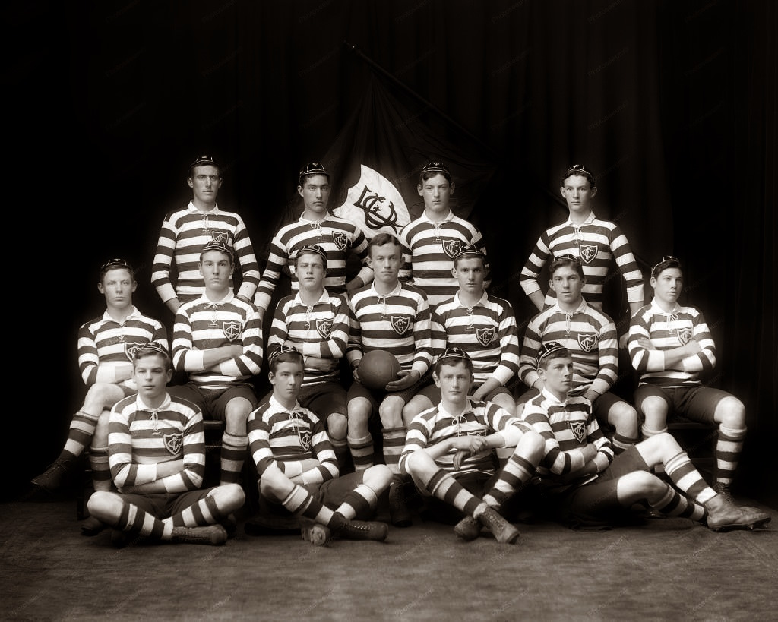
Scrum Team

Slide 32
Scrum: het team
Het Scrum framework is gebaseerd op kleine zelf regulerende teams waarin de verantwoordelijkheid wordt verdeeld onder de teamleden.
Dit maakt dat de doeltreffendheid wordt bepaald door goede samenwerking tussen de teamleden.
Het team is dus groot genoeg om waardevol werk af te leveren maar klein genoeg om wendbaar te blijven.
Een scrum team bestaat meestal uit maximaal 10 teamleden of minder.
Het scrum framework kent maar 3 rollen binnen het team. Dit om alle overhead te vermijden:
De rollen binnen het team:
Developers
Product Owner
Scrum Master
Het team is zelfregulerend in verband met hun organisatie. Het team bepaalt zelf wie wat doet en wat er moet gebeuren om de sprint tot een goed einde te brengen.

Slide 33
Scrum: De Product Owner
De Product Owner is de stem van de klant binnen het Scrumteam.
Hij is verantwoordelijk voor het vergaren, definiëren en prioriteren van de functionaliteiten van het product zodat het team waardevolle en klantgerichte resultaten kan leveren.
Hij zorgt voor een duidelijke visie en strategie waardoor het team gefocust blijft op het bereiken van de bedrijfsdoelstellingen.
De Product Owner is verantwoordelijk voor:
Product Backlog Beheren:
De Product Owner is verantwoordelijk voor het opstellen en onderhouden van de Product Backlog. Dit is een prioriteitenlijst van alle functies, verbeteringen en updates die nodig zijn voor het product.
Prioriteren:
De Product Owner bepaalt de prioriteit van items op de Product Backlog op basis van zakelijke waarde en klantbehoeften.
Communicatie met het Team:
Zorgt voor duidelijke communicatie naar het Ontwikkelingsteam over wat er moet worden gebouwd en welke functies prioriteit hebben.
Acceptatiecriteria:
Definieert duidelijke acceptatiecriteria voor productbacklogitems.

Slide 34
Scrum: De Scrum Master
De Scrum Master fungeert als facilitator en coach voor het Scrum-team.
Een Scrum Master helpt het team bij het begrijpen en volgen van de Scrum-principes en zorgt er ook voor dat obstakels opgelost raken.
De Scrum Master creëert een omgeving waarin het team zich zelf organiseert, innovatief kan zijn en continu kan leren en verbeteren.
Een Scrum Master is verantwoordelijk voor:
Faciliteren van het Scrum-proces:
De Scrum Master ondersteunt het team bij het begrijpen en toepassen van de Scrum-principes en -regels.
Verwijderen van Obstakels:
De Scrum Master identificeert en helpt bij het verwijderen van obstakels waarmee het Ontwikkelingsteam wordt geconfronteerd.
Coach voor het Team:
Helpt het team bij het continu verbeteren van zijn prestaties en het implementeren van Agile-principes.
Beschermend Schild:
Beschermt het team tegen externe verstoringen en zorgt voor een omgeving waarin het team effectief kan werken.

Slide 35
Scrum: Het ontwikkelingsteam (Developers)
Het Ontwikkelingsteam bestaat uit professionals met verschillende vaardigheden die samenwerken om werkende software te leveren.
Ze zijn zelf organiserend, nemen collectieve verantwoordelijkheid voor het voltooien van het werk en hebben de flexibiliteit om zich aan te passen aan veranderende eisen. Het team streeft naar een continue verbetering van hun werking.
Developers zijn verantwoordelijk voor:
Zelforganisatie:
Het Ontwikkelingsteam organiseert zichzelf om het werk te voltooien zonder externe inmenging.
Verantwoordelijk voor de tijdige oplevering:
Het team is verantwoordelijk voor het opleveren van werkende, geteste en klaar-voor-gebruik toevoegingen aan het product aan het einde van elke Sprint.
Samenwerken:
Het team werkt nauw samen en deelt de verantwoordelijkheid voor het behalen van de Sprint-doelen.
Cross-Functioneel:
Het team bevat alle vaardigheden die nodig zijn om een waardevol product af te leveren.

Slide 36
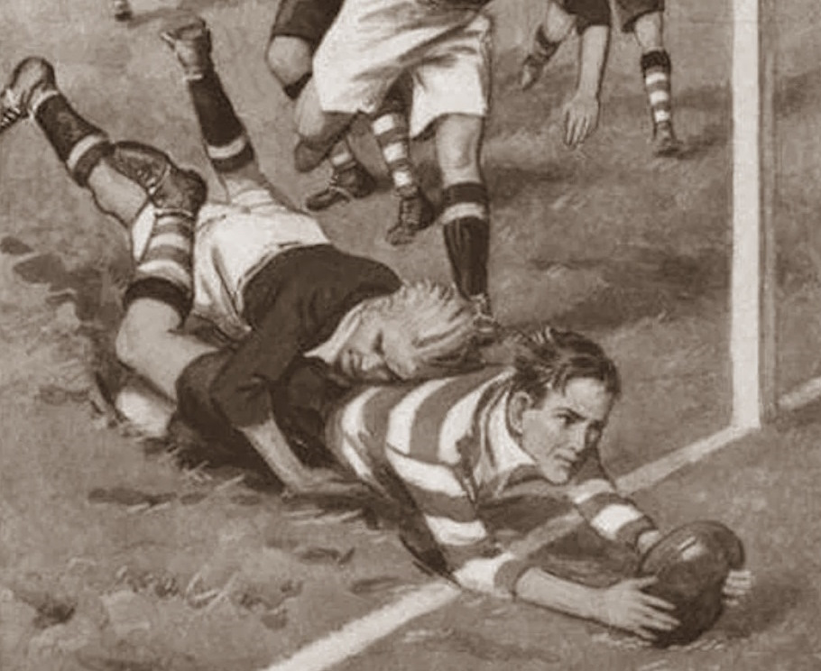
Scrum Events

Slide 37
Scrum Events: Sprint Planning
Elke nieuwe sprint begint met een Sprint Planning meeting, waarbij het werk dat tijdens deze sprint opgeleverd zal worden, wordt bepaald.
De Sprint Planning wordt gehouden met het Scrum Team, maar externe mensen kunnen worden uitgenodigd als dit een meerwaarde voor de Sprint kan betekenen.
De Product Owner zal tijdens dit proces de meest belangrijke items uit de Product Backlog bespreken en verklaren waarom deze belangrijk zijn voor het product en de Stakeholders.
Tijdens de Sprint Planning moet het Scrum Team volgende topics bespreken en beantwoorden:
Waarom is deze sprint waardevol?
Wat kunnen we gedaan krijgen tijdens deze sprint?
Hoe gaan we het aanpakken om dit werk gedaan te krijgen?
Een sprint planning is timeboxed op 8 uur, maar voor kortere sprints hebben we meestal minder tijd nodig.

Slide 38
Scrum Events: Sprint Planning
Een sprint planning gebeurt meestal als volgt:
Eerst moet nagegaan worden waarom deze sprint een waardevolle meerwaarde kan betekenen voor ons product.
De Product Owner overloopt de meest prioritaire zaken van de Product Backlog en verklaart waarom die belangrijk zijn.
Aan de hand van deze informatie stelt het Scrum Team een doelstelling op die bereikt moet worden om de Sprint als geslaagd te beschouwen. Het ontwikkelingsteam gaat er alles aan doen om tenminste deze doelstelling te behalen. Dit is de Sprint Goal die voor elke sprint wordt opgesteld.
Selecteren van de items die we trachten af te werken binnen de sprint.
De Sprint Goal is de leidraad om de items te selecteren van de Product Backlog die het meest in de sprint passen en die de Developers verwachten klaar te krijgen binnen de sprint.
De Product Owner kan nog verder verduidelijken als er nog vragen zijn over de verwachte output.
De geselecteerde items worden dan in de Sprint Backlog geplaatst.
Het ontwikkelingsteam gaat de geselecteerde items verder technisch uitdiepen hoe deze best ontwikkeld worden.
De taken worden technisch onder de loep genomen en verder in onderdelen verdeeld die makkelijk te maken zijn op een kortere tijd, meestal niet langer dan een dag.
Niet alles moet reeds uitgediept worden maar het is wel de bedoeling dat de eerste dagen van de sprint zeker duidelijk zijn.
Items worden niet aan personen toegekend in deze meeting aangezien het team multidisciplinair is.

Slide 39
Scrum Events : De Sprint en de Daily Scrum
Sprint:
Na de planning begint het eigenlijke ontwikkelingswerk, de sprint.
Elke ontwikkelaar neemt een puntje van de planning voor zijn rekening maar er is geen persoonlijke verantwoordelijkheid wie een bepaald onderdeel afwerkt. Heel het team is gezamenlijk verantwoordelijk voor het welslagen van de sprint.
Het team wordt geacht om multifunctioneel te zijn en over alle technische kennis te beschikken om de sprint af te werken zonder hulp van buitenaf.
Een afgewerkt item is pas klaar als het beantwoordt aan alle eisen die gesteld worden die beschreven zijn in de ‘Definition of Done’.
De duurtijd van een sprint wordt op voorhand bepaald door het Scrum Team maar mag maximaal één maand zijn.
Kortere sprints laten toe om zoveel mogelijk te leren tijdens het ontwikkelproces en zodanig onze werkwijze aan te passen om de toekomstige sprints steeds te verbeteren.
Een sprint moet wel lang genoeg zijn om toe te laten dat we waardevolle toevoegingen kunnen doen aan het product.
Wanneer tijdens de sprint blijkt dat de Sprint Goal niet gehaald kan worden of dat de Sprint Goal niet langer waardevol is, moet onmiddellijk de Product Owner worden verwittigd. Enkel de Product Owner kan een sprint voortijdig beëindigen.

Slide 40
Scrum Events : De Sprint en de Daily Scrum
The Daily Scrum
De Daily Scrum wordt elke dag gehouden om ervoor te zorgen dat alle Developers geïnformeerd zijn over het verloop en de status van de sprint.
De Daily scrum bevordert de communicatie tussen de teamleden, problemen en vertragingen worden hier vermeld en het bevordert snelle beslissingen om deze zaken aan te pakken.
De focus op de Sprint Goal is het allerbelangrijkste doel van deze meeting.
Indien er zich problemen voordoen waarover het team geen controle heeft, is het belangrijk om de Scrum Master hiervan op de hoogte te stellen. Die zal de nodige acties ondernemen.
Wordt dagelijks gehouden op een vast tijdstip en op een vaste tijd.
Door de Daily Scrum steeds op een vaste tijd en plaats te organiseren wordt dit snel een gewoonte.
Omdat de Daily Scrum dagelijks gehouden wordt, vermindert dit dikwijls de nood aan andere meetings. Maar dit neemt niet weg dat tijdens de rest van de dag geen besprekingen, planning of verder overleg kan plaatsvinden.
De organisatie van een Daily Scrum is de verantwoordelijkheid van de Developers en enkel de Developers moeten aanwezig zijn op deze meeting.
Het kan zijn dat de Scrum Master en/of Product Owner zelf ook aan items op de Sprint Backlog werken, dan moeten zij ook aanwezig zijn op deze meeting.
Meestal gaat de Scrum Master steeds aanwezig zijn op de Daily Scrum. Het team kan ook vragen aan de Scrum Master om deze meeting te faciliteren.
De timebox van een Daily Scrum bedraagt maximaal 15 minuten.

Slide 41
Scrum Events, het verloop van een sprint
Een van de vereisten van een sprint is dat de Sprint Goal wordt gehaald en een volledig werkende toevoeging wordt afgeleverd die voldoet aan de eisen gesteld in ‘The Definition of Done’.
Dit is voor beginnende Scrum teams dikwijls een grote uitdaging omdat er verschillende zaken moeilijk in te schatten zijn.
De grootste problemen die vaak terugkomen zijn:
Het is niet voldoende dat het team het item ontwikkeld krijgt binnen de tijd, om te voldoen aan de kwaliteitseisen die beschreven zijn in ‘The definition of done’, moet er dikwijls veel en intensief getest worden. Dit is zeer moeilijk in te schatten, zeker als er meerdere gebreken gevonden worden die moeten opgelost en opnieuw getest worden.
Soms is de technische moeilijkheid moeilijk op voorhand in te schatten, zeker voor een jong team. Dit leert men dikwijls pas tijdens het verloop van de sprint.
Het is mogelijk dat het item op de Sprint Backlog onvoldoende uitgediept werd of verkeerd geïnterpreteerd werd door de developers
Het is vooral de taak van de Scrum Master om het team te begeleiden en oplossingen te zoeken hoe we deze problemen kunnen benaderen en verbeteren.

Slide 42
Scrum Events, het verloop van een Sprint
Hoe kunnen we de vorderingen naar het Sprint doel meten?
Dikwijls wordt een burn down chart gebruikt waarin we zeer duidelijk kunnen zien hoe het verloop van een sprint is aan de hand van de forecast die gemaakt is.
Tijdens de Daily Scrum wordt dikwijls even gekeken naar de burn down om de vorderingen en het verloop te kunnen inschatten.
Wat kan er gedaan worden als we zien dat de sprint dreigt te ontsporen of het bereiken van de sprint goal in gevaar komt?
Developers kunnen best volgende richtlijnen volgen tijdens de sprint:
Meld problemen of vertragingen zo snel mogelijk binnen het team.
Indien het mogelijk is moeten die problemen zo snel mogelijk verholpen worden door samenwerking binnen het volledige team.
Soms is het probleem van die aard dat het team onvoldoende kennis heeft om dit probleem snel of doeltreffend te verhelpen. In dit geval kan er hulp gezocht en gevraagd worden buiten het teams. Er moet later (tijdens de retrospective) echter besproken worden hoe het komt dat het probleem niet op voorhand werd erkend en er niet voldoende kennis was binnen het team.
De Scrum Master kan ingeschakeld worden als het probleem te groot wordt.
Indien het om een niet of moeilijk oplosbaar probleem gaat, moet de Product Owner ingeschakeld worden.

Slide 43
Scrum Events: De Sprint Review
In de sprint review worden de resultaten van de huidige sprint besproken.
Het Scrum Team gaat samen met de betrokken stakeholders het resultaat van de sprint beoordelen en bespreken.
Hierdoor kunnen er nieuwe aanpassingen nodig blijken. Die worden door de Product Owner opgenomen in de Product Backlog.
Er wordt ook nagegaan hoe ver we nog verwijderd zijn van de Product Goal.
De rol van de Developers tijdens de Sprint Review:
Het team van ontwikkelaars geeft meer duiding bij de items die opgeleverd zijn en eventueel kan er ook een demonstratie van gegeven worden van alle opgeleverde items. Let wel op dat deze meeting geen demo meeting wordt, de demo moet volledig in functie staan om het resultaat te verduidelijken.
Ook de zaken die vertragingen of problemen veroorzaakten mogen toegelicht worden, maar enkel als die functioneel zijn.
Soms merken we tijdens de ontwikkeling inconsistenties in de logica. Deze moeten dan zeker ook aangekaart worden.

Slide 44
Scrum Events: De Sprint Review
De Sprint Review kan nieuwe inzichten geven in het ontwikkelproces.
Door de nieuwe zaken die zijn toegevoegd en besproken, krijgen de stakeholders een duidelijk beeld over het uiteindelijke product. Dikwijls zijn de eindgebruikers zich niet bewust over wat ze exact willen en hebben ze enkel een vaag idee. Na elke Sprint wordt het product steeds concreter en rijpen er nieuwe inzichten die kunnen leiden tot een beter product
Ook uit de besprekingen die eventuele pijnpunten blootleggen kunnen nieuwe inzichten ontstaan bij de stakeholders.
De Product Owner kan deze inzichten opnemen in de Product Backlog.
Ook kan de Product Owner samen met het Scrum Team en de stakeholders bekijken wat de meest waardevolle items zijn van de Product Backlog om op te nemen in de volgende sprint. Het is echter aan de Product Owner om de Product Backlog te prioriteren. De finale Sprint Backlog wordt pas in de volgende Planningsmeeting opgesteld.
Een Sprint Review meeting is timeboxed op maximaal 4 uur voor een sprint van een maand maar meestal minder voor kortere sprints.

Slide 45
Scrum Events: Retrospective
Het Scrum framework is gebaseerd op empirisme. Daardoor krijgen we door de voortdurende transparante inspectie van ons proces nieuwe inzichten over onze werking.
Dit laat toe dat we op regelmatige tijdstippen aanpassingen kunnen maken aan onze manier van werken, zolang die niet in strijd zijn met de basisprincipes van Scrum.
In de Retrospective leggen we de focus enkel op de werking van het team en de pijnpunten die we ondervinden of mogelijke verbeteringen die gemaakt kunnen worden.
We bekijken vooral dus de werking van het Scrum Team tijdens de laatste Sprint en bekijken:
Hoe werken de teamleden samen en zijn er eventueel conflicten?
Waren er technische issues en hoe kunnen we die in de toekomst als team oplossen?
Welke tools zijn nodig om het product te kunnen afwerken of het werk te vergemakkelijken?

Slide 46
Scrum Events: Retrospective
Het team kan in dit event ook beslissen om belangrijke wijzigingen door te voeren in de adaptatie van het Scrum framework.
Indien blijkt dat er veel bugs in de Product Backlog komen van de vorige increments, is het niet slecht dat deze bestudeerd worden. Het is mogelijk dat de ‘Definition of Done’ moet aangepast worden om ervoor te zorgen dat het testen grondiger gebeurt.
Indien het scrum team alleen aan een product werkt kan dit onmiddellijk gebeuren.
Als er meerdere scrum teams werken op een product zal er een voorstel gemaakt worden dat aan de andere teams wordt voorgelegd.
Als blijkt dat de tijdsframe waarin gewerkt wordt niet realistisch is met de items die opgeleverd moeten worden, kan het team besluiten om de sprint te verlengen of in te korten (zolang de lengte van de Sprint minder dan een maand is).
Er kunnen nieuwe werkitems voortvloeien uit de technische problemen of verbeteringen die nodig zijn voor de toekomstige ontwikkelingen.
De Product Owner voegt die items toe aan de Product Backlog om in een volgende of latere Sprint opgenomen te worden.

Slide 47
Scrum Events: Retrospective
Het event wordt gehouden door heel het Scrum Team en er is geen formele leider van dit event.
De Scrum Master en Product Owner nemen deel als Scrum Team lid
De taak van de Scrum Master bestaat erin om ervoor te zorgen dat de Retrospective gehouden wordt en moedigt het team aan om naar positieve en productieve verbeteringen te streven.
De Retrospective heeft een timebox van maximaal 3 uur en beëindigt de huidige sprint.
De nieuwe sprint begint onmiddellijk na de beëindiging van deze meeting met de Sprint planning meeting.

Slide 48
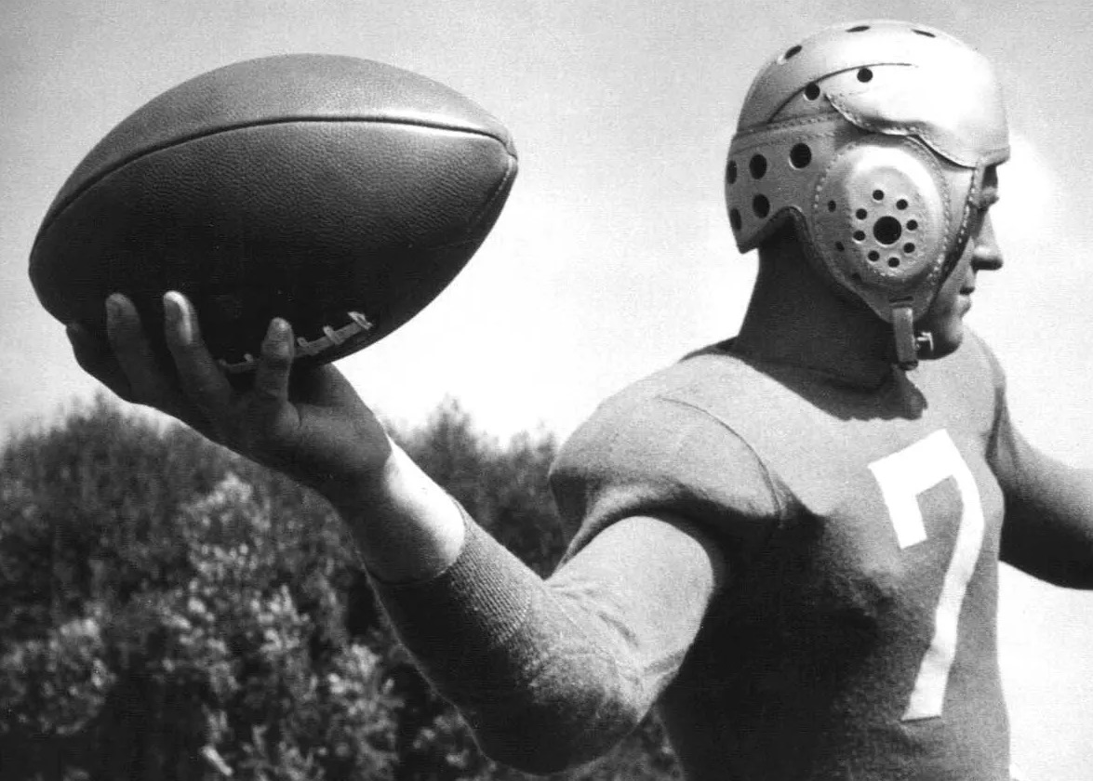
Scrum Artifacts

Slide 49
Scrum artifacts & commitments
Binnen het Scrum-framework zijn artefacten specifieke items of documenten die worden gecreëerd, onderhouden en gebruikt tijdens het ontwikkelingsproces van een product.
Artefacten helpen het team om transparantie te behouden, voortgang te meten en waarde te leveren aan de klant.
Elk artifact is gekoppeld aan een ‘commitment’. Dit commitment zorgt voor meer duidelijkheid en transparantie van het artifact.
Het Scrum Framework kent 3 artifacts met hun commitment:
De Product Backlog
Het commitment van de Product Backlog is de Product Goal
De Sprint Backlog
Het commitment van de Sprint Backlog is de Sprint Goal
Product Increment
Het commitment van de Increment is de Definition of done

Slide 50
Product Backlog
De Product Backlog is een altijd groeiende geordende lijst van wat nodig is om het product te creëren en te verbeteren.
De Product Backlog bevat alles wat nodig is dat op dat moment gekend is om het product te kunnen ontwikkelen en verbeteren.
Initieel bevat de backlog enkel de reeds gekende en meest belangrijke items om de ontwikkeling te kunnen starten, maar die toch een waardevolle toevoeging aan het product kunnen betekenen (om naar de Product Goal te bereiken).
De Product Backlog is nooit volledig zolang het product leeft. De backlog evolueert naargelang de kennis van het product groeit en er ruimte is voor verbeteringen.
De Product Backlog is dus een geordende lijst die alle features, requirements, verbeteringen en bugs bevat die moeten gedaan worden om het product te verbeteren.
Per product is er maar 1 Product Backlog ook al zijn er meerdere scrum teams die aan het product werken.

Slide 51
Product Backlog
Het is de verantwoordelijkheid van de Product Owner om de Product Backlog aan te vullen, te ordenen en te verduidelijken.
Enkel de Product Owner is de ultieme verantwoordelijke voor het beheer van de Product Backlog. Alles wat er wijzigt binnen deze backlog valt volledig binnen zijn verantwoordelijkheid.
De Product Owner is ook diegene die de prioriteit van deze lijst bepaald. Hij kan beïnvloed worden door de organisatie, stakeholders of de leden van het Scrum Team, maar de uiteindelijke beslissing is die van de Product Owner.
Het is ook aan de Product Owner om ervoor te zorgen dat de items op de lijst die het meest prioritair zijn, goed begrepen zijn door de Developers.
Ook de ingeschatte grootte van elk item op de lijst is belangrijk. De eigenlijke inschatting van het werk gebeurt door de Developers. Maar het is de Product Owner die zorgt dat het item goed wordt begrepen door de Developers en zo correct mogelijk wordt ingeschat.

Slide 52
Product Goal
De Product Goal beschrijft de toekomstige toestand van het product waarnaar gestreefd wordt.
Deze doelstelling is de toestand van het product waarnaar we in de toekomstige Sprints streven.
Er kan maar 1 product goal zijn op elk gegeven moment.
Indien deze doelstelling bereikt wordt (of verlaten), kan die vervangen worden door een nieuwe doelstelling (Product Goal).
Een Product Goal is dus een lange termijn doelstelling waar naartoe wordt gewerkt in de toekomstige sprints.
De items op de product backlog worden geordend met de Product Goal in het achterhoofd.

Slide 53
Product Backlog items in de praktijk
Zoals reeds vermeld kan de Product Backlog alles bevatten wat ervoor zorgt dat de Product Goal bereikt wordt.
In de praktijk bevat de Product Backlog meestal User Stories (US), Bugs, Features en Epics.
De Scrum Guide schrijft deze werkwijze niet voor en is zeer open in wat er juist wordt opgenomen in de Product Backlog.
Enkele veel gebruikte Backlog items in detail:
User Story (US)
Soms wordt ook Product Backlog Item (PBI) gebruikt.
Een User Story is een korte beschrijving van een functie of vereiste vanuit het perspectief van de eindgebruiker.
Het beschrijft wie de gebruiker is, wat hij of zij wil bereiken en waarom. Bijvoorbeeld: "Als gebruiker wil ik kunnen inloggen op het systeem om toegang te krijgen tot mijn persoonlijke gegevens."
User Stories zijn meestal klein, beheersbaar en worden vaak geprioriteerd op basis van de waarde die ze toevoegen aan de gebruiker.
In samenspraak met de Stakeholders en het Development team worden er ook criteria toegevoegd waar de story minimaal moet aan voldoen om bruikbaar te zijn. Dit noemen we de ‘Acceptance Criteria’

Slide 54
Product Backlog items in de praktijk
Bug
Een bug is een probleem of fout in de software die de verwachte functionaliteit verstoort of voorkomt.
Bugs worden vaak gerapporteerd door testers of gebruikers en moeten worden opgelost om de kwaliteit van het product te waarborgen.
Ze worden opgenomen in de Product Backlog en behandeld als aparte items die moeten worden aangepakt door het Ontwikkelingsteam.
Indien er te veel Bugs worden opgenomen in de Product Backlog, wijst dit dikwijls op een kwaliteitsprobleem in de oplevering. In dit geval moet tijdens de Retrospective getracht worden om kwalitatievere ‘Increments’ af te leveren. Dikwijls moeten we dan de ‘Defenition of Done’ terug onder de loep nemen en bijsturen.
Feature:
Een feature is een afzonderlijke functionaliteit of toevoeging aan het product die waarde toevoegt voor de gebruiker.
Het kan worden beschouwd als een verzameling van User Stories die samenwerken om een bepaald doel te bereiken. Bijvoorbeeld: "Betalingsgateway toevoegen aan de online winkel."
Features worden vaak opgenomen in de Product Backlog en geprioriteerd op basis van hun belang voor de gebruiker en het product.
Meestal bevat een feature de verschillende User Stories die nodig zijn om de feature af te werken.

Slide 55
Product Backlog items in de praktijk
Product Backlog Refinement" (of "Backlog Grooming“) is een doorlopend proces binnen Scrum waarbij het Scrum-team de items op de Product Backlog verder verfijnt en opsplitst om ze gereed te maken voor toekomstige sprints.
Deze meetings zijn niet verplicht in het Scrum framework maar worden vaak georganiseerd door de Product Owner om het:
Verduidelijken van items:
Tijdens refinement-sessies worden de items op de Product Backlog verder verduidelijkt en gespecificeerd. Dit kan inhouden dat de Product Owner extra details toevoegt, de acceptatiecriteria verfijnt of vragen van het team beantwoordt om ambiguïteit weg te nemen.
Opsplitsen van grote items:
Soms zijn backlog items te groot om in één sprint te worden afgehandeld. Tijdens de refinement worden deze grote items opgesplitst in kleinere, beheersbare taken of User Stories, zodat ze in afzonderlijke sprints kunnen worden opgepakt.
Prioriteren van items:
Refinement biedt ook de gelegenheid om de Product Backlog opnieuw te prioriteren op basis van veranderende behoeften, nieuwe inzichten of feedback van stakeholders.
Inschatting van items:
Door de items op de Product Backlog verder te verfijnen, kan het team beter in staat zijn om ze te schatten in termen van complexiteit, inspanning en benodigde tijd. Dit helpt bij het plannen van toekomstige sprints en het maken van realistische beloftes aan stakeholders.
Door regelmatig een refinement uit te voeren, kan het team verrassingen tijdens de sprintplanning verminderen. Het helpt om problemen vroegtijdig te identificeren, zodat ze kunnen worden aangepakt voordat ze invloed hebben op de sprintplanning en uitvoering.

Slide 56
Sprint Backlog en Sprint Goal
Voor we items selecteren die we opnemen in de volgende sprint, moet eerst beschreven worden waarom deze Sprint waardevol is voor de verdere ontwikkeling van het product.
Deze beschrijving wordt de Sprint Goal genoemd. Een Sprint Goal zorgt ervoor dat:
Er een focus is waar het Development Team moet naar streven tijdens deze sprint.
Een Sprint Goal verbetert ook het groepsgebeuren binnen het team, iedereen moet trachten deze Goal te bereiken.
De Goal zorgt er ook voor dat de Product Backlog items worden geselecteerd die nodig zijn om de doelstelling te bereiken.
Deze doelstelling moet zo geformuleerd worden dat het de Product Owner de ruimte geeft om de Sprint Backlog aan te passen zonder de doelstelling in gedrang te brengen.
Het kan zijn dat tijdens de Sprint de Sprint Goal om een of andere reden niet meer nuttig is. Dan wordt de huidige Sprint onmiddellijk beëindigd.

Slide 57
Sprint Backlog en Sprint Goal
De items die geselecteerd zijn, in functie van de Sprint Goal, worden gegroepeerd in de ‘Sprint Backlog’.
De items in de Sprint Backlog vormen dus de leidraad voor de Developers voor de volgende sprint.
Het is een lijst van af te werken items die de basis vormen voor de volgende sprint.
Deze lijst biedt ook transparantie over het verloop van de sprint door de nog af te werken items tegenover de reeds afgewerkte items te projecteren op een tijdsschaal. Dit noemen we Burn Down Chart.
De Sprint Backlog wordt beheerd door het Development team, enkel zij mogen wijzigingen in de Sprint Backlog aanbrengen.
Sprint Backlog items zijn nooit de verantwoordelijkheid van een enkele persoon maar van heel het Development team.
Indien er meer kennis is over de taken die nodig zijn om de Sprint Goal te bereiken, kan het Development team nieuwe items of taken toevoegen aan de Sprint Backlog.
Als we zien dat door de opgedane kennis sommige items overbodig worden, kunnen in samenspraak met de Product Owner, deze verwijderd worden van de Sprint Backlog. Uiteraard enkel als dit kan zonder de Product Goal in gedrang te brengen.
Zowel de Sprint Goal als de Sprint Backlog worden tijdens de Sprint Planning meeting gemaakt.

Slide 58
Increment
Een increment vertegenwoordigt het totale werk dat tijdens een sprint is voltooid en dat potentieel bruikbaar is voor de eindgebruiker.
De increments die tijdens elke sprint worden gecreëerd, moeten voldoen aan de criteria die zijn vastgesteld in de Definition of Done.
Een increment kan bestaan uit nieuwe functies, verbeteringen aan bestaande functies, bugfixes of andere wijzigingen die waarde toevoegen aan het product.
Het doel van een increment is om regelmatig meetbare vooruitgang te boeken en om de klant en stakeholders op gezette tijden waardevolle toevoegingen aan het product af te leveren.

Slide 59
Defenition of Done
De Definition of Done is een gedeelde overeenkomst binnen het ontwikkelingsteam over de criteria waaraan een increment moet voldoen voordat het als "klaar" kan worden beschouwd.
Indien er meerdere teams samenwerken aan hetzelfde product, moeten alle increments van dit product voldoen aan 1 enkele Definition of Done die gedeeld wordt door alle teams.
Het kan zijn dat een Definition of Done tijdens het verloop van het ontwikkelproces een herziening nodig heeft. Dit moet dan gebeuren in consensus met al deze teams.
Het omvat een reeks standaarden, richtlijnen en criteria die moeten worden nageleefd voordat een increment als voltooid kan worden beschouwd en aan de klant kan worden gepresenteerd.
De Definition of Done kan verschillende aspecten omvatten, zoals functionele vereisten, technische kwaliteit, testdekking, documentatie en implementatie.
Een Definition of Done is afhankelijk van het product. Het is dus geen standaard definitie die binnen een organisatie gebruikt wordt voor alle producten.
Al kan zo’n definitie natuurlijk wel gebruikt worden als leidraad om een Definition of Done te creëren eigen aan het product.

Slide 60
Labo
Pas de Scrum methodologie toe bij de volgende groepsopdrachten die gemaakt worden.
Maak een beurtrol op wie de Scrum Master rol vervult voor elke Sprint.

